Slide 1
ATmega128 디지털 I/O의 활용
5
마이크로컨트롤러 AVR ATmega128
동명대학교 메카트로닉스공학과

Slide 2
학습목표
디지털 I/O 핀을 이용하여 외부 장치를 직접 또는 간접으로 구동하는 방법을 알 수 있다.
직접 구동 방식을 이용하여 7-세그먼트 LED에 숫자를 디스플레이하는 방법을 알 수 있다.
트랜지스터로 스위칭 동작을 만들고, 동작 원리를 이해할 수 있다.
트랜지스터의 스위칭 동작으로 ATmega128에서 직접 구동이 어려운 장치를 간접 구동하는 방법을 알 수 있다.
시간 지연 함수로 스위치 바운싱 문제를 해결할 수 있다.
H-브리지 회로를 이용하여 소형 DC 모터의 정·역회전 회로와 구동 프로그램을 이해할 수 있다.

Slide 3
목 차
1. 디지털 I/O 개요
2. 디지털 I/O 핀을 이용한 7-세그먼트 LED 구동
3. 트랜지스터를 이용한 스위칭 동작
4. 트랜지스터를 이용한 ATmega128 정격 초과전류 공급
5. 디지털 I/O 핀을 이용한 릴레이 구동(동영상)
6. 프로세서 연산에 의한 강제 시간 지연
7. 시간 지연 함수를 이용한 1초마다 숫자 증가
8. 시간 지연 함수를 이용한 스위치 디바운싱
9. H-브리지 회로를 이용한 소형 DC 모터 정ㆍ역 회전
10. H-브리지 회로를 이용한 소형 DC 모터 정ㆍ역회전 (동영상)
Notes:
3

Slide 4
Section 01 디지털 I/O 개요
디지털 I/O는 왜 많이 사용될까?
사람은 의사 선택을 하기 위해 2진 논리 형태(0과 1, True와 False, ON과 OFF 등)의 행동을 하고, 생활 장치에 2진 동작을 요구한다.
날이 저물어 어두워지면?
스위치를 눌러 방의 불을 켜는 선택
라면 요리를 하려면?
가스레인지의 스위치를 돌려 가스에 불이 붙게 한다.
요리가 완성되면 가스를 차단시켜 불이 꺼지게 한다.
엘리베이터를 타려면?
ATmega128 디지털 I/O 핀
저전력 논리 입출력 장치와 직접 인터페이스
직접 구동이 어려운 장치와는 디지털 I/O 핀에 트랜지스터 등을 연결하여 간접 구동

Slide 5
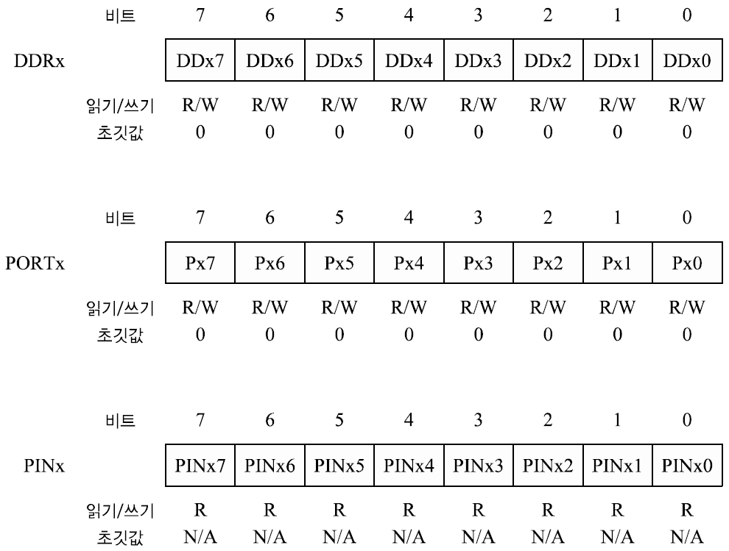
Section 01 디지털 I/O 개요
포트
8개씩 구성된 디지털 I/O 핀
A포트, B포트, C포트, D포트, E포트, F포트
53개 디지털 I/O 핀
디지털 I/O핀 입출력
DDRx 레지스터
PORTx 레지스터
PINx 레지스터
[ 디지털 I/O를 위한 레지스터 ]

Slide 6
Section 01 디지털 I/O 개요
논리값을 디지털 전압레벨로 출력
➊ DDRx 레지스터의 출력 핀에 해당되는 Pxn 위치 비트값을 1로 기록
➋ PORTx 레지스터의 출력 핀에 해당되는 Pxn 위치의 비트값을 기록
HIGH 전압레벨 출력 : 1 값 기록
LOW 전압레벨 출력 : 0 값 기록
새로운 값이 갱신될 때까지는 디지털 전압레벨 유지
PORTx 레지스터를 읽으면 기록한 값이 읽힘
디지털 전압레벨을 논리값으로 입력
➊ DDRx 레지스터의 입력 핀 Pxn 위치의 비트값을 0으로 만듦
➋ 입력 핀에 내부저항 연결 여부 결정
내부저항을 연결 있음: PORTx 레지스터의 Pxn 위치에 비트값을 1 기록
내부저항을 연결 없음: PORTx 레지스터의 Pxn 위치에 비트값을 0 기록
➌ PINX 레지스터의 입력 핀에 해당되는 Pxn 위치의 비트값을 읽으면,
그 순간 Pxn 핀의 디지털 전압레벨이 논리값으로 읽힘

Slide 7
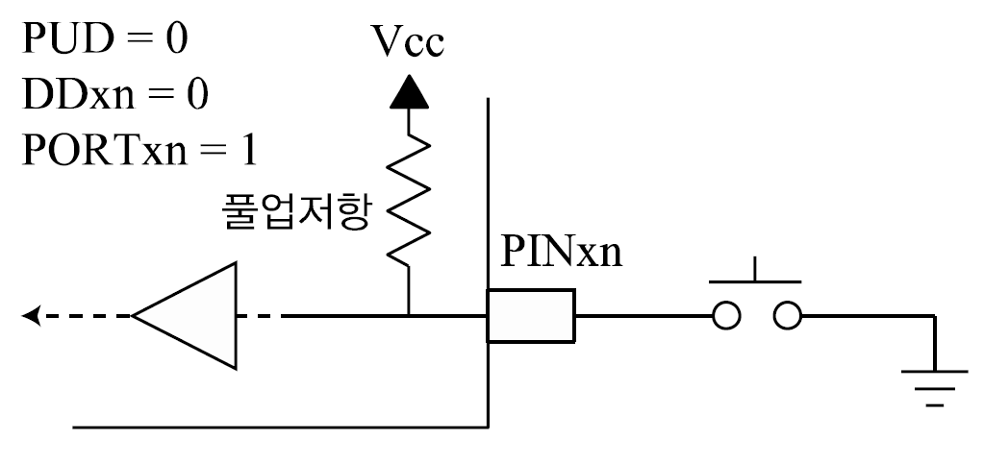
Section 01 디지털 I/O 개요
풀업 저항 연결 스위치 입력
누르면 0
누르지 않으면 1
PINxn 비트 디지털 입력 핀에 풀업 저항이 연결 설정
SFIOR 레지스터의 PUD 비트 0으로 설정 (전원 ON 초깃값 0)
DDRx 레지스터의 DDxn 비트 0으로 설정 (전원 ON 초깃값 0)
PORTx 레지스터의 PORTxn 비트 1로 설정 (전원 ON 초깃값 0)

Slide 8
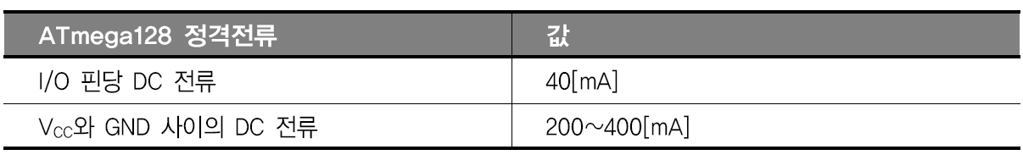
Section 01 디지털 I/O 개요
디지털 I/O 핀을 이용한 직접 및 간접 구동
직접 구동
일반적으로 Vcc로 20[mA] 이하의 전류가 요구되는 외부 장치는 ATmega128로 직접 구동할 수 있음
단, 전체 구동하는 개수를 고려하여 ATmega128에 정격을 초과하는 과부하가 발생하지 않도록 주의
간접 구동
직접 구동이 어려울 때는 간접 구동 방법을 선택
보통 트랜지스터로 전류의 양을 크게 하여 다른 소자를 구동
[ 디지털 I/O 인터페이스의 정격전류 ]

Slide 9
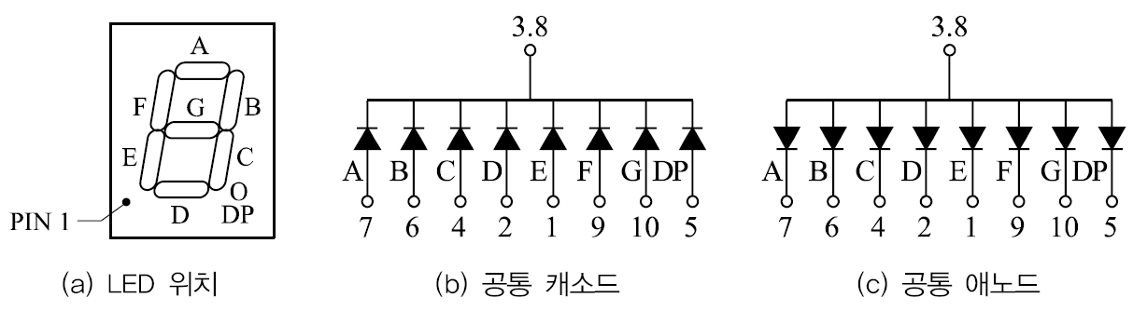
Section 02 디지털 I/O 핀을 이용한 7-세그먼트 LED 구동
사전 지식
7-세그먼트 LED
8개의 LED가 연결되어 점을 포함한 숫자를 디스플레이하기에 적합
공통 캐소드 또는 공통 애노드 구조
보통 10[mA] 전류가 흐를 때 1∼2[mcd] 밝기를 방출, 약 2[V] 전압강하
[ 7-세그먼트 LED 구조 ]

Slide 10
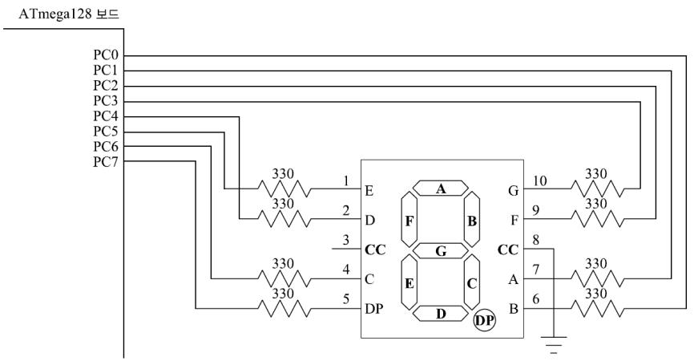
Section 02 디지털 I/O 핀을 이용한 7-세그먼트 LED 구동
실험 목적
디지털 I/O 핀을 이용하여 7-세그먼트 LED에 숫자를 직접 디스플레이
C포트에 연결된 8개 핀과 7-세그먼트 LED의 ON/OFF를 위한 전압값을 논리값의 배열로 선언
배열을 출력함으로써 숫자를 디스플레이하는 과정을 확인
공통 캐소드 7-세그먼트 LED 구동 회로
7-세그먼트 LED의 내부 LED와 ATmega128 C포트의 핀 연결 관계

Slide 11
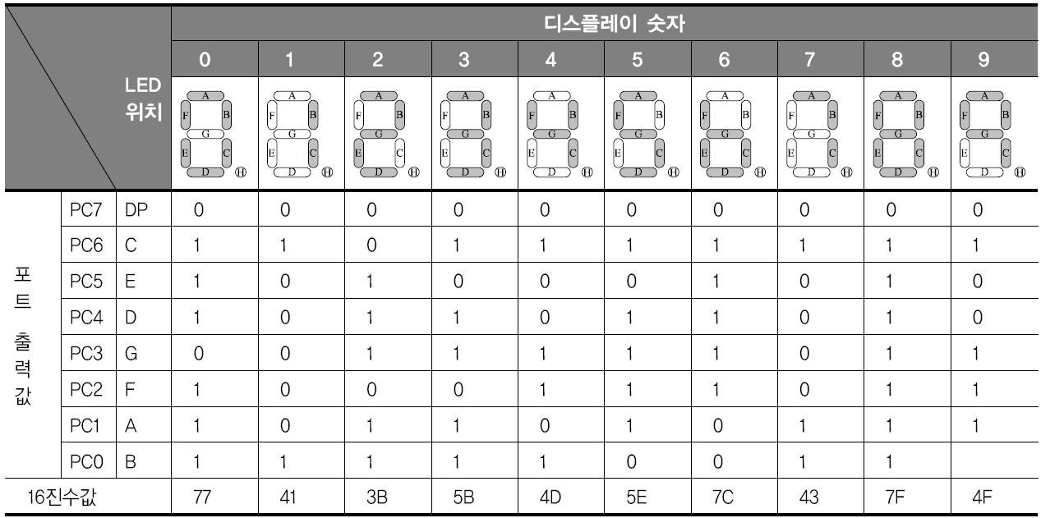
Section 02 디지털 I/O 핀을 이용한 7-세그먼트 LED 구동
공통 캐소드 7-세그먼트 LED에 숫자를 디스플레이하기 위한 C포트 출력값
결정한 숫자를 디스플레이하기 위해 출력되는 값을 배열로 선언 : 배열의 인덱스는 디스플레이할 숫자와 일치

Slide 12
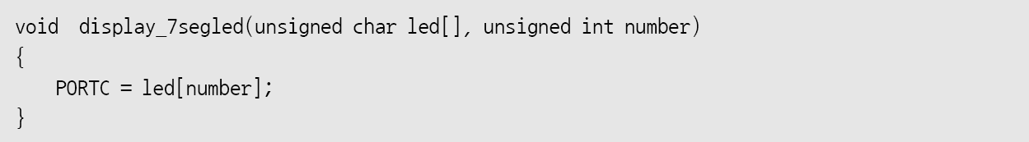
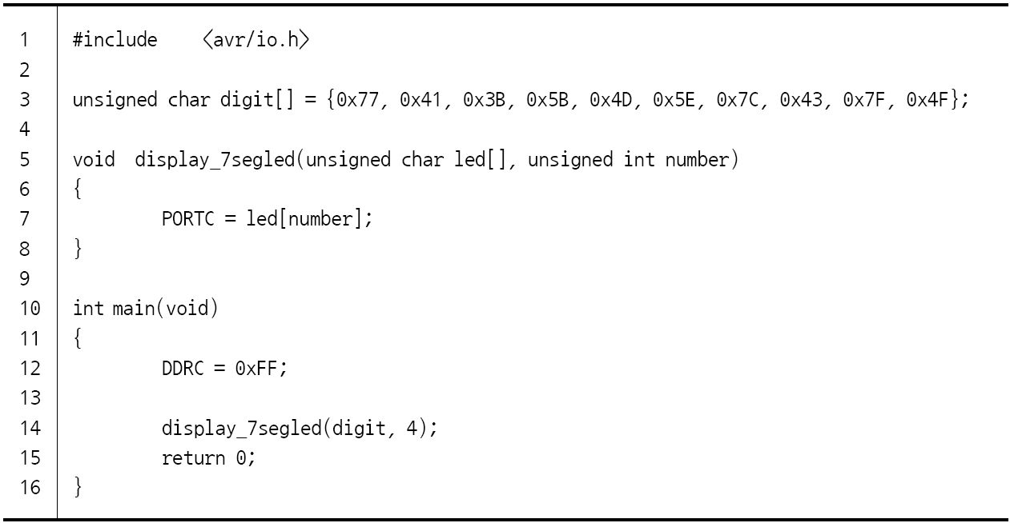
Section 02 디지털 I/O 핀을 이용한 7-세그먼트 LED 구동
실험 결과 및 고찰
배열의 위치와 디스플레이할 숫자를 매개 변수로 하는 7-세그먼트 디스플레이 함수
7-세그먼트 LED 출력 프로그램

Slide 13
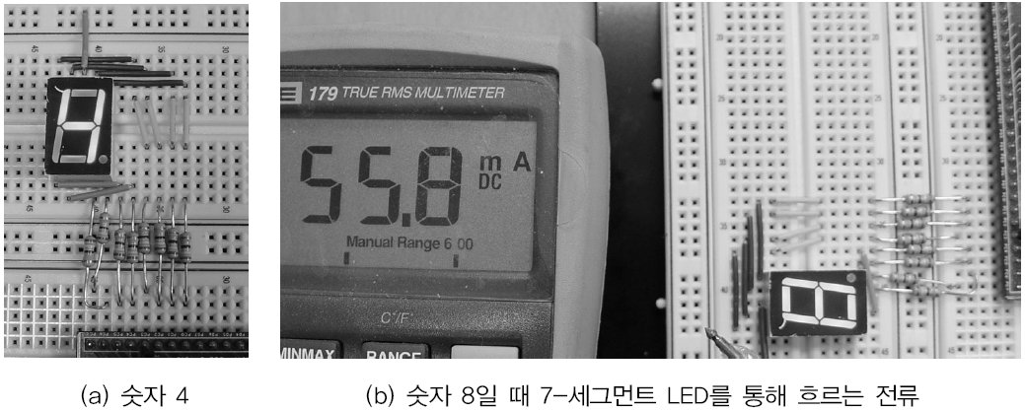
Section 02 디지털 I/O 핀을 이용한 7-세그먼트 LED 구동
C포트를 이용한 7-세그먼트 LED 디스플레이 결과

Slide 14
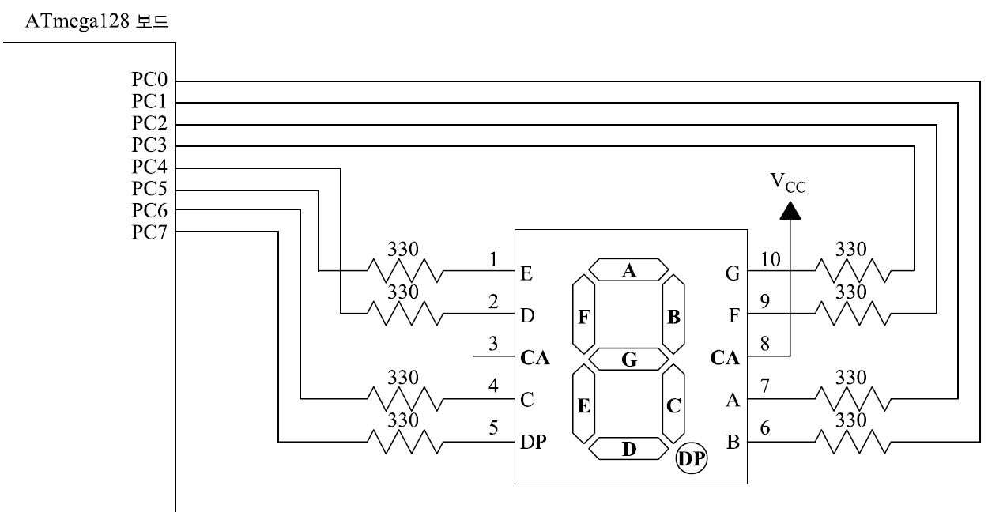
Section 02 디지털 I/O 핀을 이용한 7-세그먼트 LED 구동
공통 애노드 7-세그먼트 LED 구동 회로
공통 애노드 7-세그먼트 LED 회로를 사용할 경우, 배열 digit[ ]값을 새롭게 정하고, [프로그램 5-1] 프로그램 수정 필요

Slide 15
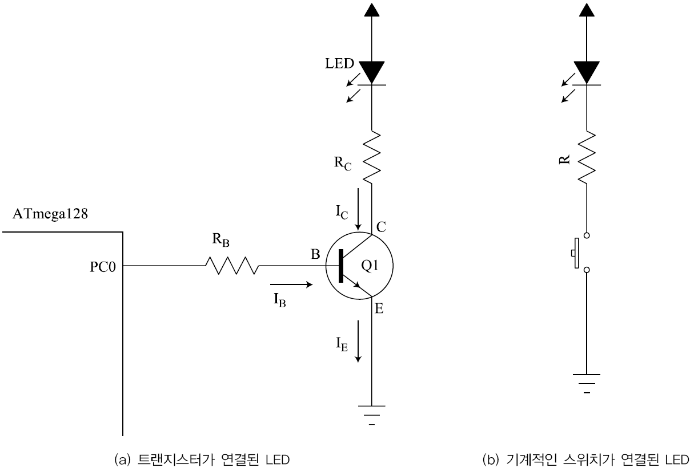
Section 03 트랜지스터를 이용한 스위칭 동작
스위치 ON/OFF의 전기적 특성
트랜지스터와 기계적인 스위치를 이용한 LED ON/OFF 동작 비교
LED를 켜기 위한 회로([그림 5-6])

Slide 16
Section 03 트랜지스터를 이용한 스위칭 동작
트랜지스터의 직류 특성
활성
직류 상황에서 전류 I_{C}는 전류 I_{B}보다 h_{FE}배만큼 더 많은 전류가 흐름
베이스와 이미터가 순방향으로 바이어스
컬렉터와 베이스가 역방향으로 바이어스
차단
만일 I_{B}가 0[A]이면 컬렉터 전류 I_{C}는 거의 0[A], 트랜지스터는 차단
포화
베이스와 이미터, 컬렉터와 베이스가 모두 순방향
I_{B} 가 계속 증가하더라도 최대로 흐를 수 있는 이상 I_{C}는 증가하지 않음

Slide 17
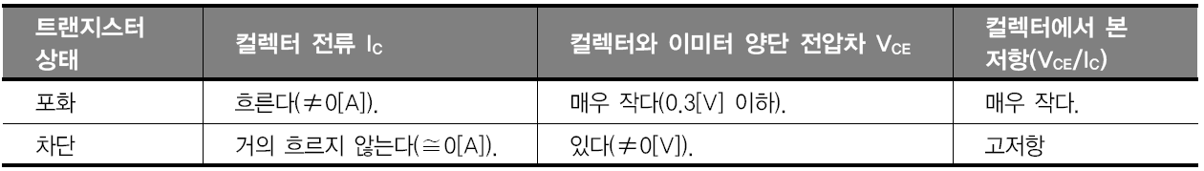
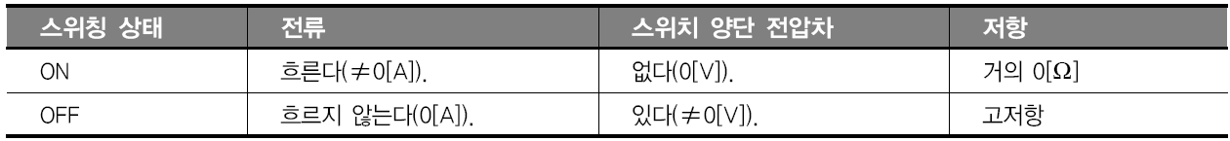
Section 03 트랜지스터를 이용한 스위칭 동작
트랜지스터 포화/차단과 스위치 ON/OFF 관계
트랜지스터 포화/차단 전기적 특성
기계적인 스위치 ON/OFF에 의한 전기적 특성

Slide 18
Section 03 트랜지스터를 이용한 스위칭 동작
ATmega128 디지털 I/O 핀을 이용한 트랜지스터 스위치 ON/OFF
[그림 5-6(a)] 회로의 트랜지스터 스위치를 ON 동작
PC0 출력 핀에 HIGH 디지털 전압레벨 출력
R_{B}가 작으면 트랜지스터는 포화 영역에 있게 됨
트랜지스터는 스위치 ON 동작과 같게 됨
트랜지스터의 I_{C} 정격 전류까지 흐르게 할 수 있음
[그림 5-6(a)] 회로의 트랜지스터 스위치를 OFF 동작
PC0 출력 핀에 LOW 디지털 전압레벨을 출력
베이스 전류가 거의 0[A], 트랜지스터는 차단 영역에 있게 됨
트랜지스터는 스위치 OFF 동작을 하게 됨

Slide 19
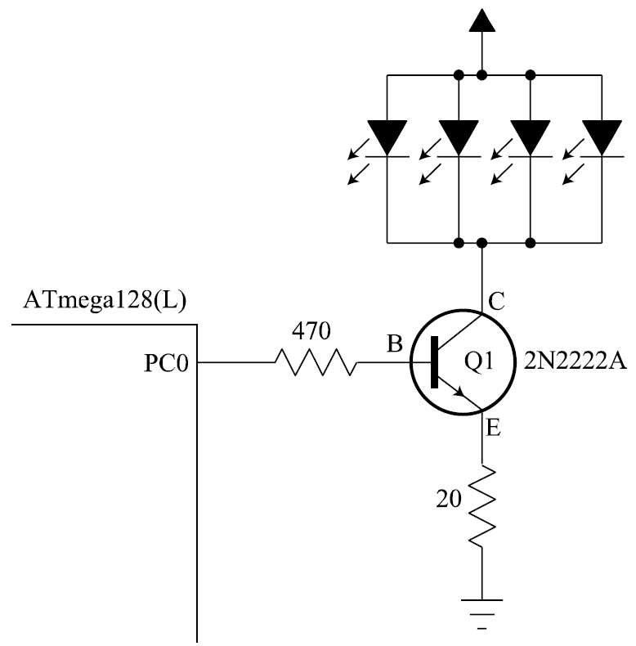
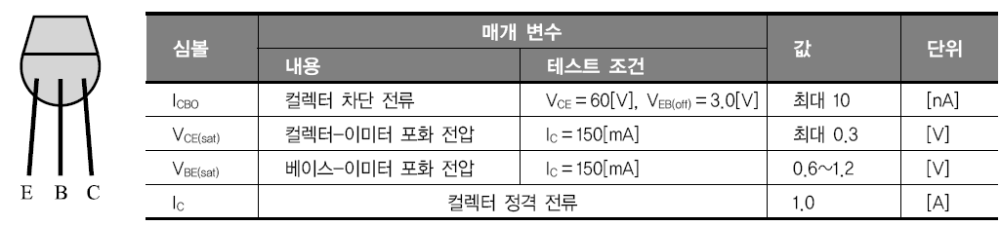
Section 04 트랜지스터를 이용한 ATmega128 정격 초과전류 공급
NPN 트랜지스터를 이용한 구동 회로
ATmega128 정격을 초과하는 전류 공급 사례
고휘도 LED 4개를 구동
PC0에 HIGH 디지털 전압레벨이 출력
Q1의 스위칭 동작은 ON
LED 켜기에 충분한 전류가 흐름
LOW 디지털 전압레벨이 출력
Q1의 스위칭 동작은 OFF
LED 꺼짐
[ NPN 트랜지스터를 이용한 정격 초과전류 공급 회로 ]
범용 NPN 트랜지스터 2N2222A의 포화, 차단 스위칭 특성(Philips datasheet 참조)

Slide 20
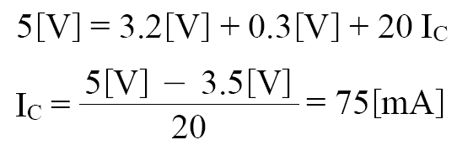
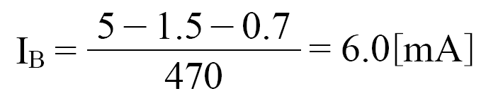
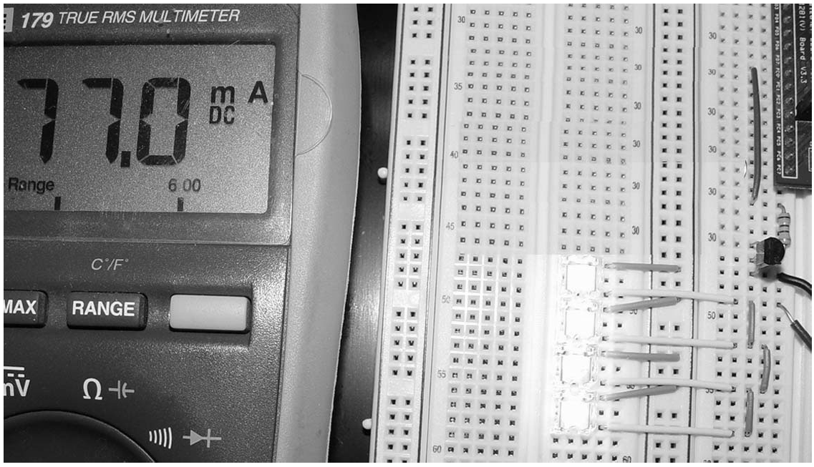
Section 04 트랜지스터를 이용한 ATmega128 정격 초과전류 공급
I_{C} = 75[mA] 계산 값
VCE(Sat)=0.3[V], LED 전압강하 3.2[V]
I_{B} = 6[mA] 계산 값, 출력 핀으로 충분히 공급할 수 있음
20[Ω] 양단의 전압강하는 5-3.2-0.3 = 3.5[V]
측정값 77[mA]

Slide 21
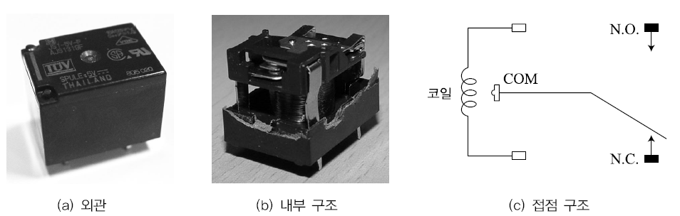
Section 05 디지털 I/O 핀을 이용한 릴레이 구동
사전 지식
릴레이 동작
코일에 전류가 흐르면, 코일은 전자석이 되어 위의 판을 끌어당김
COM과 연결된 접점의 접촉 위치가 변경
평상시 N.C.(Normal Close) 위치, 전자석이 되면 N.O.(Normal Open)과 연결
[소형 릴레이 JS1F-5V 구조 [출처 : NAIS JS Relay 데이터시트(c)]]

Slide 22
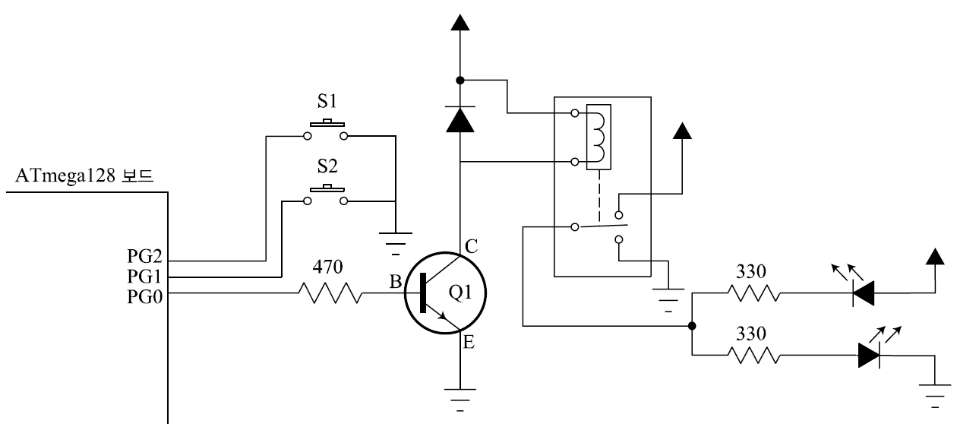
Section 05 디지털 I/O 핀을 이용한 릴레이 구동
소형 릴레이 JS1F-5V 사례
전자석이 되기 위해 5[V] 조건에서 72[mA]가 필요
디지털 I/O 핀으로 직접 구동이 어려움
출력핀으로 트랜지스터를 구동한 컬렉터 전류를 사용하여 간접 구동
릴레이 구동을 위한 회로

Slide 23
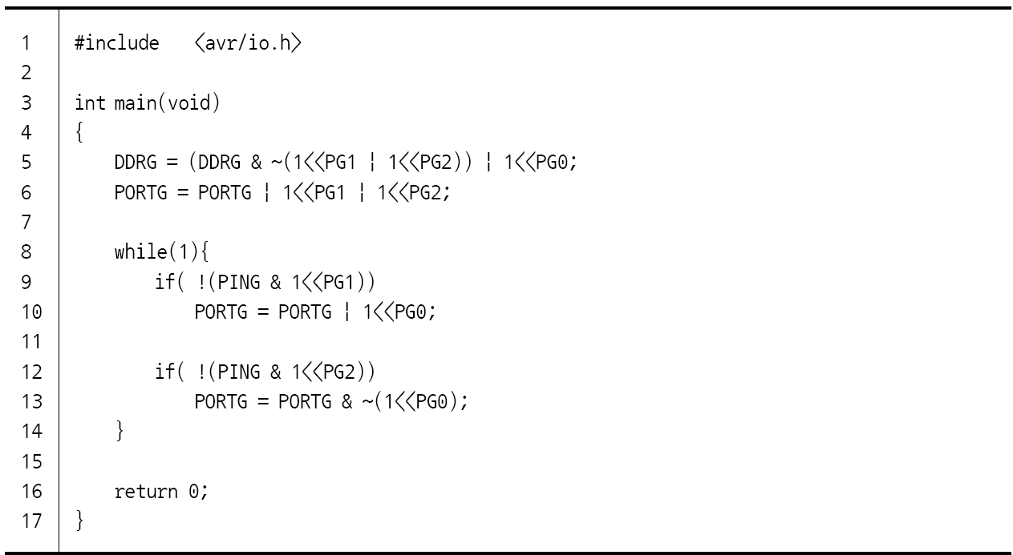
Section 05 디지털 I/O 핀을 이용한 릴레이 구동
릴레이 구동을 위한 프로그램
핀 신호 방향 설정
입력신호 내부 풀업
PG1 스위치 눌림을 폴링으로 감지
PG2 스위치 눌림을 폴링으로 감지

Slide 24
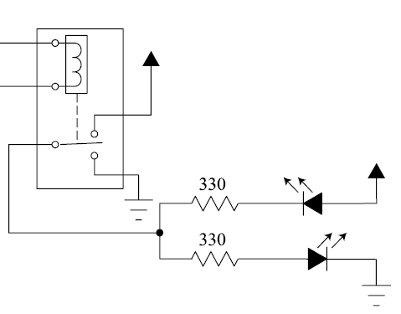
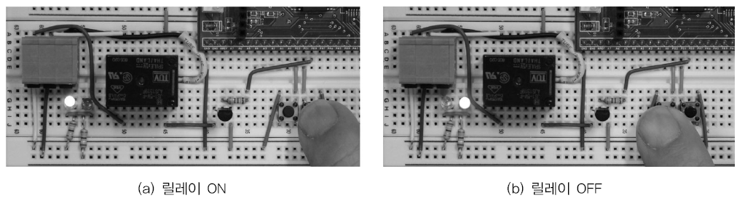
Section 05 디지털 I/O 핀을 이용한 릴레이 구동
릴레이 구동 회로 동작을 LED로 확인
N.C.가 연결될 때
N.O.이 연결될 때
서로 다른 LED가 켜지게 구성된 회로
릴레이 ON/OFF 작동

Slide 25
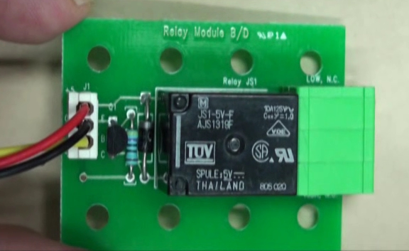
Section 05 디지털 I/O 핀을 이용한 릴레이 구동
실험 5-5 릴레이 구동 (video.zip 참고 / 5-5)

Slide 26
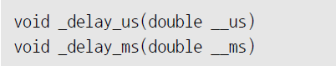
Section 06 프로세서 연산에 의한 강제 시간 지연
GNU gcc 컴파일러의 라이브러리 시간 지연 함수
시간지연 라이브러리 함수
<util/delay.h>를 include 해야 사용할 수 있음
위 함수 사용을 위해 F_CPU가 정의하는 방법
Project 메뉴→Configuration Options→General → Frequency 항 입력
<혹은>
#define F_CPU 16000000UL로 정의, CPU 주파수가 16MHz인 경우

Slide 27
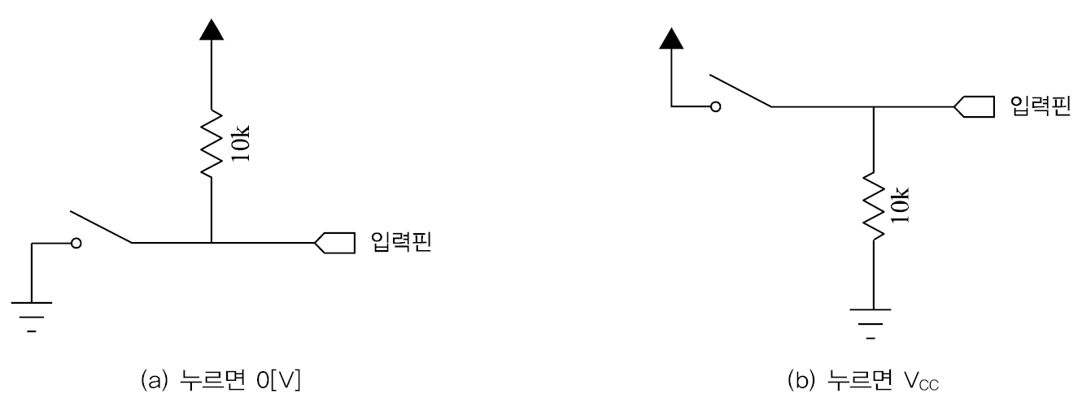
Section 06 프로세서 연산에 의한 강제 시간 지연
스위치 디바운싱 현상과 소프트웨어적인 해결 방법
입력 핀에 인가되는 전압을 결정하는 회로
[ 통상적인 푸시버튼 스위치 입력 회로]

Slide 28
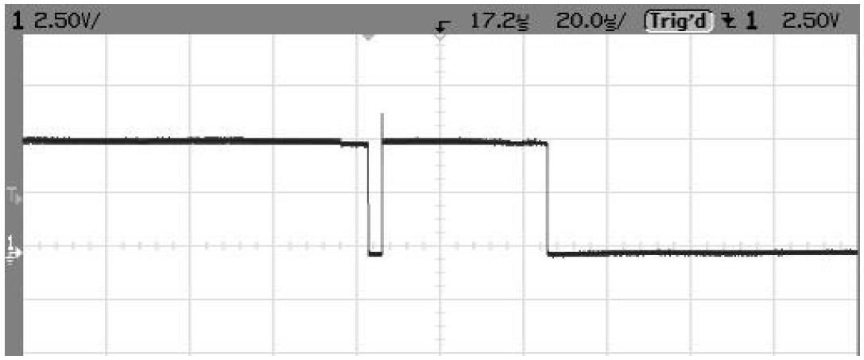
Section 06 프로세서 연산에 의한 강제 시간 지연
스위치 바운싱 현상
스위치를 여러 번 누른 동작으로 오동작할 수 있음
스위치의 기계적인 특성으로 발생 → 전압 변화 유발
소프트웨어적으로 스위치 디바운싱 역할 수행
스위치 변화를 처음 감지 후, 일정시간 동안 변화를 무시함
[ 스위치 바운싱에 의한 전압 변화 ]

Slide 29
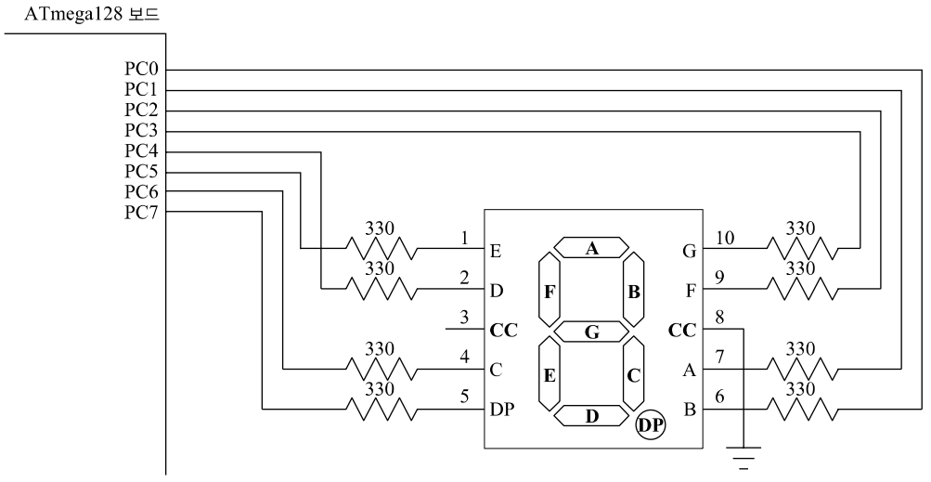
Section 07 시간 지연 함수를 이용한 1초마다 숫자 증가
실험 목적
시간 지연 함수를 호출하여 1초마다 숫자가 증가되는 동작을 이해
회로

Slide 30
Section 07 시간 지연 함수를 이용한 1초마다 숫자 증가
실험 절차
5.2절에서 실험한 7-세그먼트 LED 디스플레이를 위한 배열 사용
#include <util/delay.h>를 포함하여 _delay_ms( ) 함수 호출 가능
_delay_ms(1000) 함수 호출은 1000[msec] 즉 1초 시간 지연
_delay_ms() 함수에서 F_CPU 매크로 레이블 정의 필요
#define F_CPU 16000000UL에 의한 정의
혹은, 개발 환경에서 Frequency 항목 기록에 의해 정의
둘 다 사용하면 프로그램에서 경고 발생
#define F_CPU 16000000UL 정의가 사용됨
sec % 10 연산은 정수 sec을 10으로 나눈 후, 나머지 값
0 ~ 9 까지만 디스플레이 됨

Slide 31
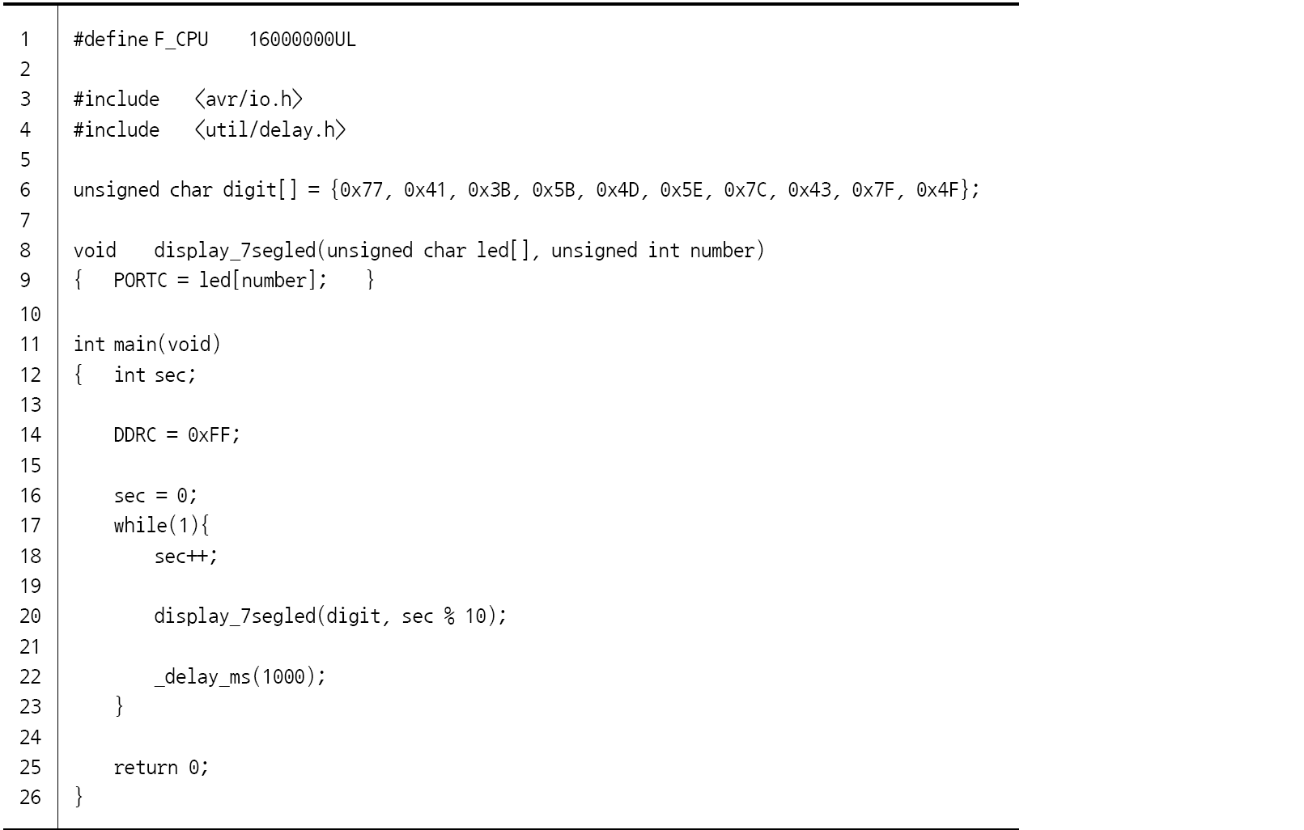
Section 07 시간 지연 함수를 이용한 1초마다 숫자 증가
_delay_ms( ) 함수를 이용한 1초 지연 프로그램

Slide 32
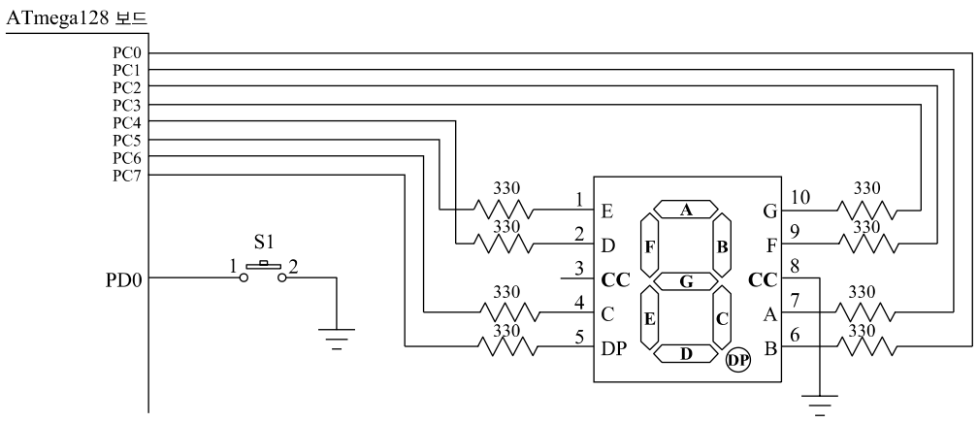
Section 08 시간 지연 함수를 이용한 스위치 디바운싱
실험 목적
스위치 바운싱 현상에 의한 오동작을 확인
시간 지연을 이용한 스위치 디바운싱 현상을 확인
스위치 디바운싱을 위한 회로

Slide 33
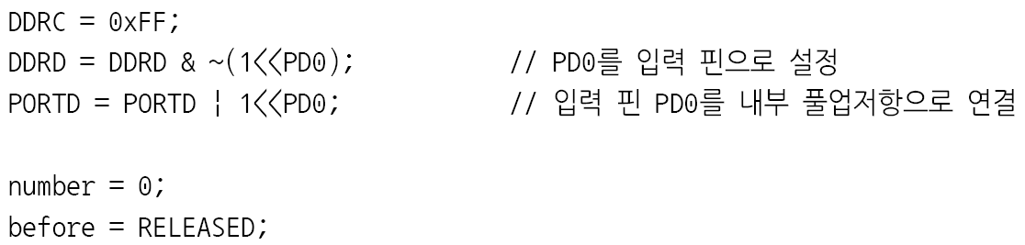
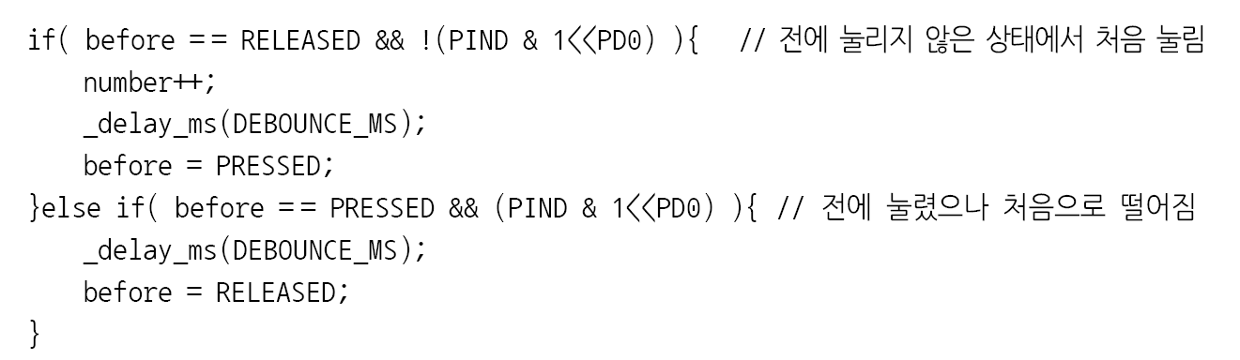
Section 08 시간 지연 함수를 이용한 스위치 디바운싱
실험 절차
초기화 과정
// 스위치 눌린 횟수
// 초기 스위치는 개방된 상황으로 간주
스위치 눌림 감지는 before 값과 현재의 PD0 핀 논리값 검사

Slide 34
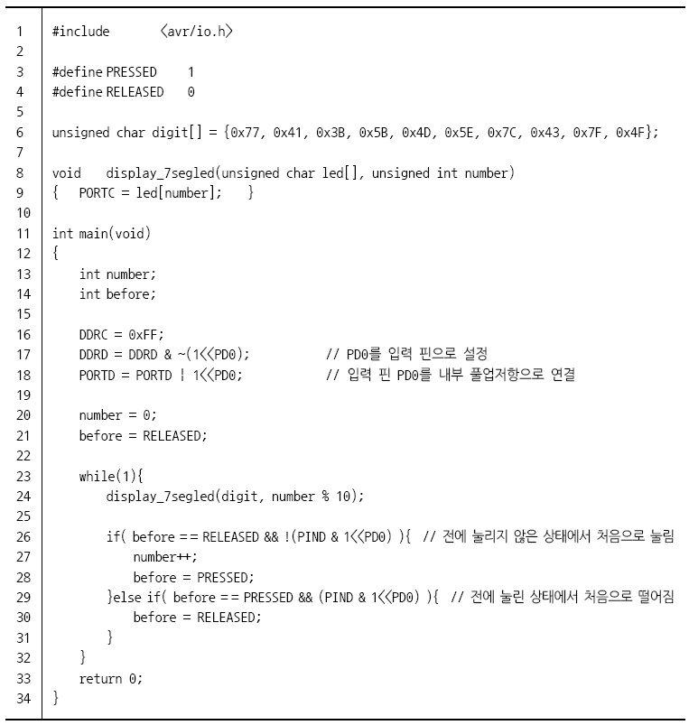
Section 08 시간 지연 함수를 이용한 스위치 디바운싱
바운싱 현상을 제거하지 못한 프로그램

Slide 35
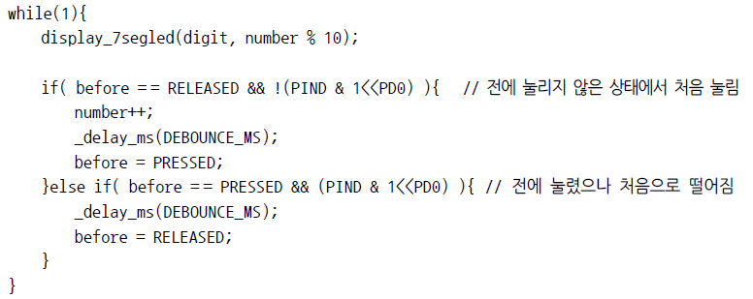
Section 08 시간 지연 함수를 이용한 스위치 디바운싱
소프트웨어적인 디바운싱
스위치 변화 후, 일정기간 강제 시간지연을 갖게 함

Slide 36
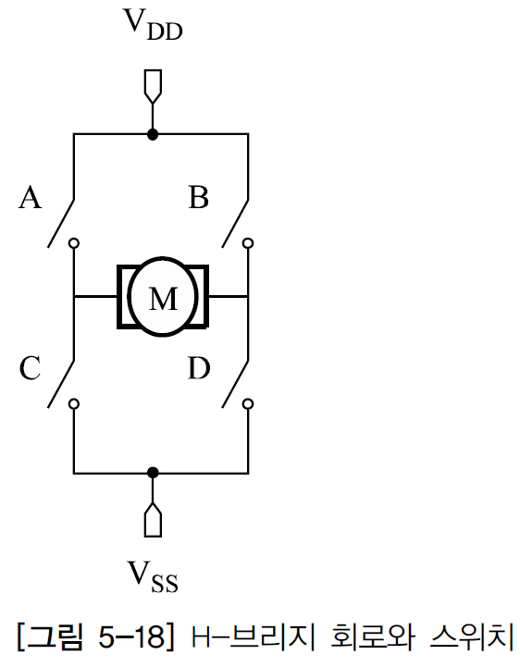
Section 09 H-브리지 회로를 이용한 소형 DC 모터 정·역 회전
DC 모터의 정회전과 역회전을 위한 H-브리지 회로
H-브리지 회로
모터의 전류 흐름 : 좌 → 우
A, D 단락
B, C 개방
모터의 전류 흐름 : 우 → 좌
A, D 개방
B, C 단락
모터 전류 차단
A, B, C, D 모두 개방
(혹은) A, B 개방 혹은 C, D 개방
[ H-브리지 회로와 스위치]

Slide 37
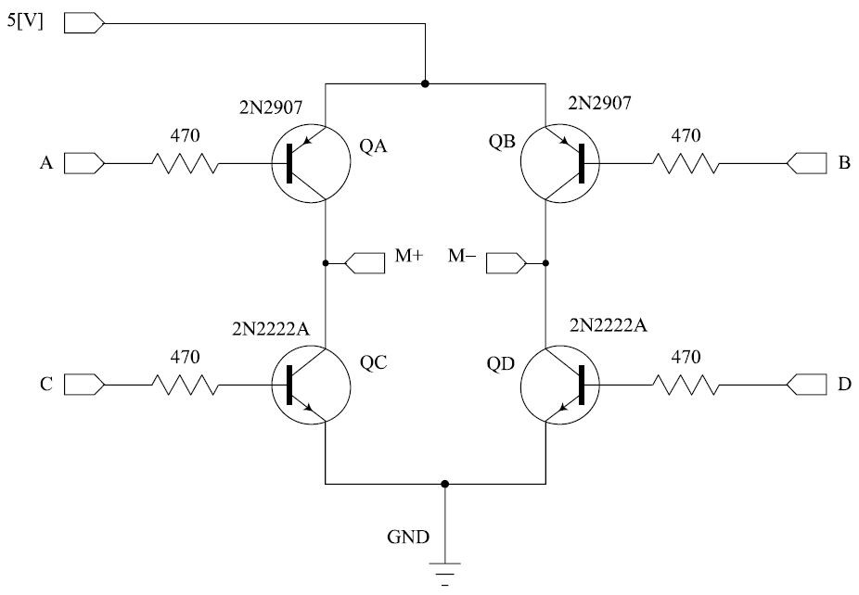
Section 09 H-브리지 회로를 이용한 소형 DC 모터 정·역 회전
소형 모터 구동을 위한 H-브리지 회로
[ H-브리지 회로를 이용한 DC 모터 정·역방향 제어 회로 ]

Slide 38
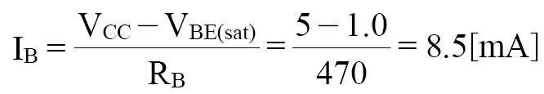
Section 09 H-브리지 회로를 이용한 소형 DC 모터 정·역 회전
베이스 저항값이 470[Ω]일 때
직류 전류 이득을 50이라 가정해도
450[mA] 까지 구동할 수 있음
DC 모터 양단에 걸리는 전압
4.6[V], 450[mA] 범위의 소형 또는 마이크로 DC 모터를 구동

Slide 39
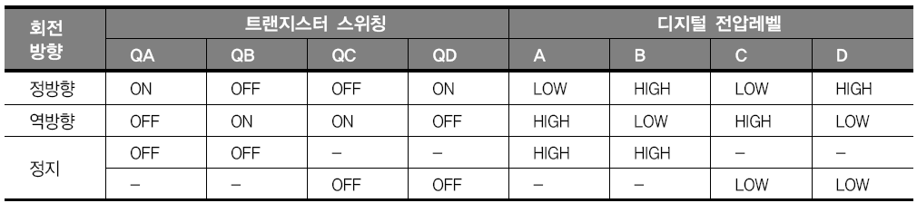
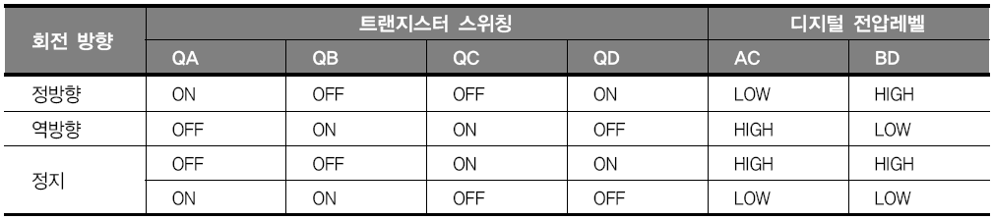
Section 09 H-브리지 회로를 이용한 소형 DC 모터 정·역 회전
DC 모터 정회전, 역회전을 위한 디지털 전압레벨
[그림 5-21]회로의 DC 모터 회전을 위한 A, B, C, D 입력 신호
AC, BD 디지털 전압레벨을 동일하게 하면 간소화된 H-브리지 회로
[그림 5-22]회로의 DC 모터 회전을 위한 AC, BD 입력 신호

Slide 40
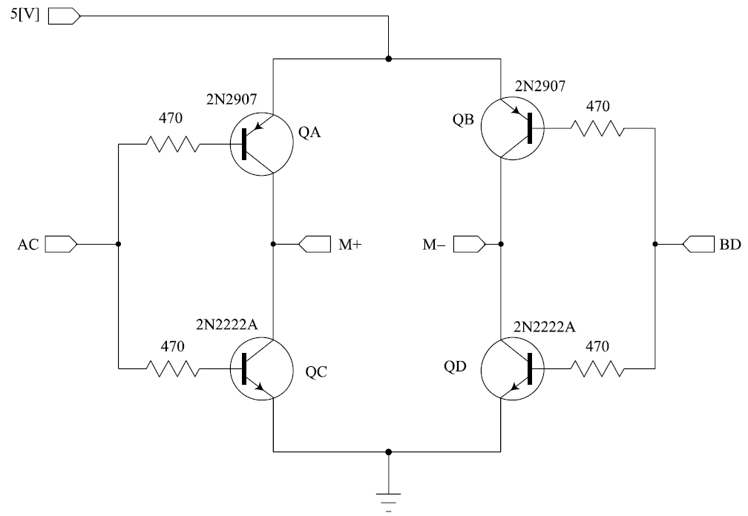
Section 09 H-브리지 회로를 이용한 소형 DC 모터 정·역 회전
소형 모터를 위한 간소화된 회로
주의사항
전원을 연결하고 AC 혹은 BD 신호를 개방시키면 안 됨
→ 트랜지스터가 모두 ON 되어 쇼트된다. AC, BD는 HIGH 혹은 LOW가 항상 인가되어야 함

Slide 41
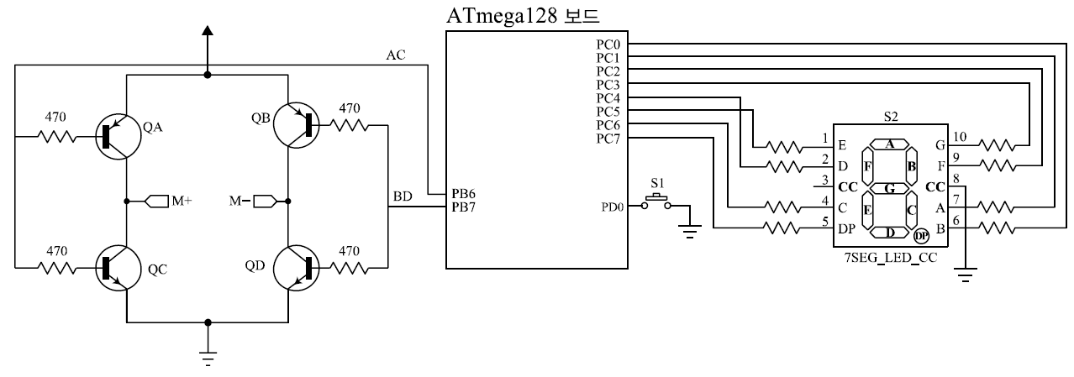
Section 10 H-브리지 회로를 이용한 소형 DC 모터 정·역회전
실험 목적
트랜지스터를 이용한 H-브리지 회로 동작을 구현하여 확인
시간 지연 함수를 이용한 스위칭 디바운싱 기능
H-브리지 회로의 정·역회전을 디바운싱 스위치로 제어하는 프로그래밍
한 개의 스위치로 정지, 정회전, 역회전 동작
DC 모터 정·역회전, 공통 캐소드 7-세그먼트 LED 디스플레이 결합 회로([그림 5-21])

Slide 42
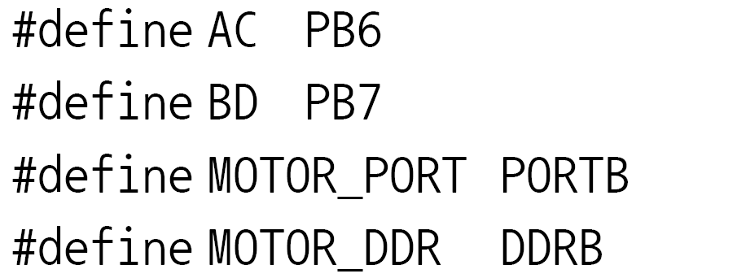
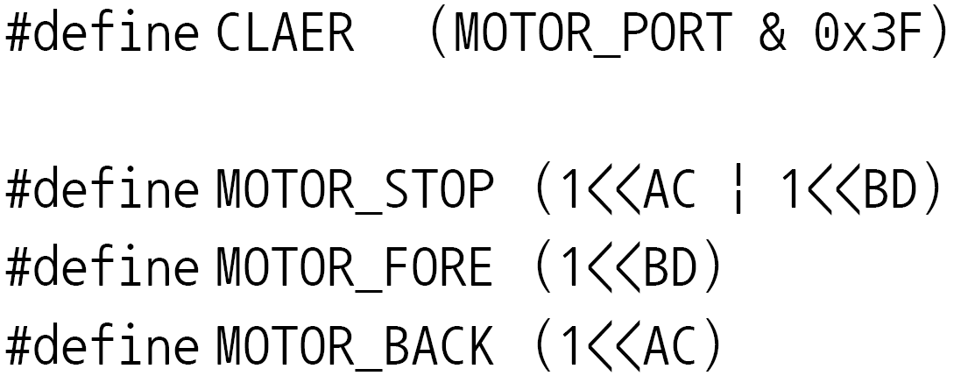
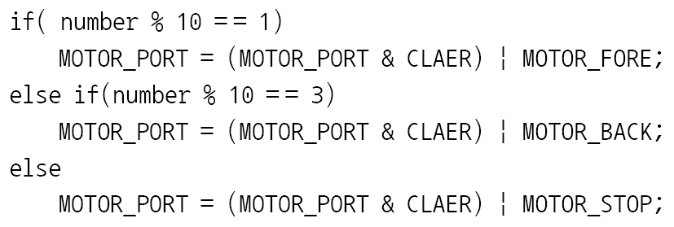
Section 10 H-브리지 회로를 이용한 소형 DC 모터 정·역회전
실험 절차
모터 연결 신호 레이블
모터 동작 레이블
모터 정회전, 역회전, 정지 명령
// number에 대한 1의 자리가 1일 때
// number에 대한 1의 자리가 3일 때
// number에 대한 1의 자리가 기타 값

Slide 43
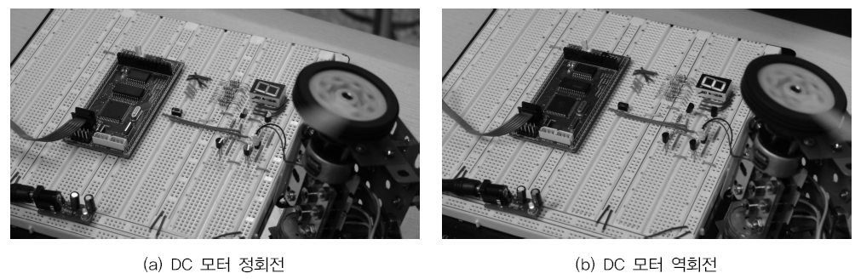
Section 10 H-브리지 회로를 이용한 소형 DC 모터 정·역회전
7-세그먼트 LED 값과 모터의 회전
H-브리지 회로를 이용한 DC 모터의 회전

Slide 44
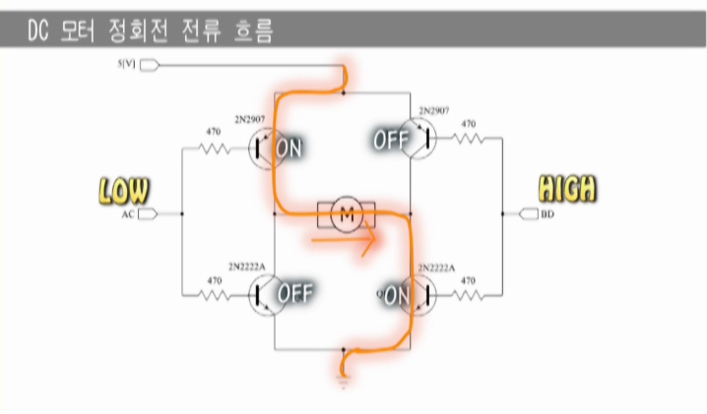
Section 10 H-브리지 회로를 이용한 소형 DC 모터 정·역회전
실험 5-10 H-브리지 회로를 이용한 소형 DC 모터 정•역회전
(video.zip 참고 / 5-10)

Slide 45
Thank You
IT CookBook, 마이크로컨트롤러 AVR ATmega128

